Slide 1
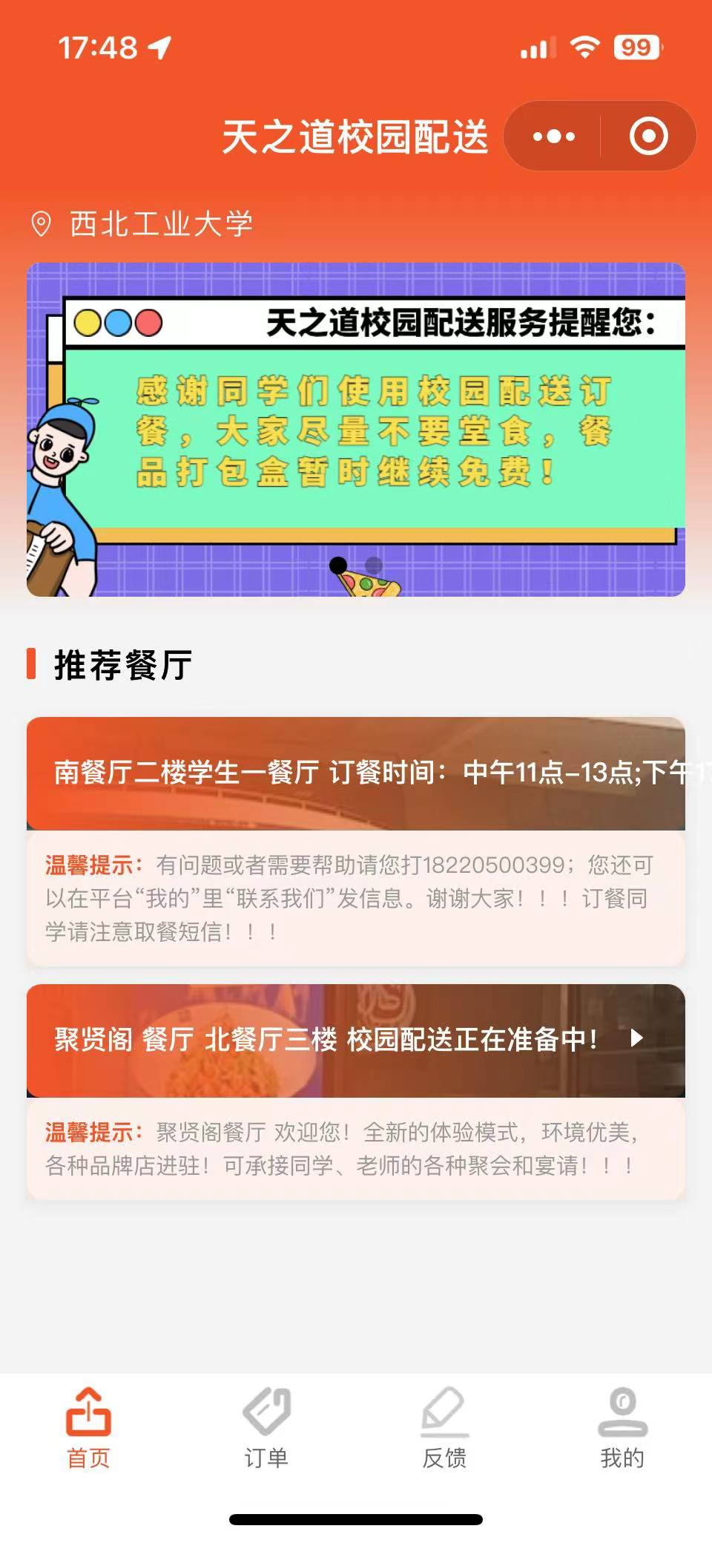

天之道校园配送是一款专为在校生进行配送食堂外卖的简易微信小程序。

Slide 2


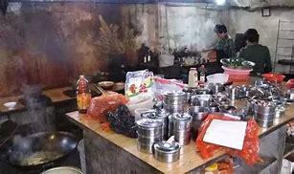
01 产品建立初衷
针对人群：西工大在校生
痛点1：针对食堂之前只能自提或者堂食的缺点，食堂外卖是一个很好的切入点
痛点2：介于外卖的卫生问题，食堂相比于外面的外卖，卫生的保障系数比较高，相比于同类的外卖平台，拥有产自食堂的特色
小程序是食堂外卖一个很好的载体

Slide 3
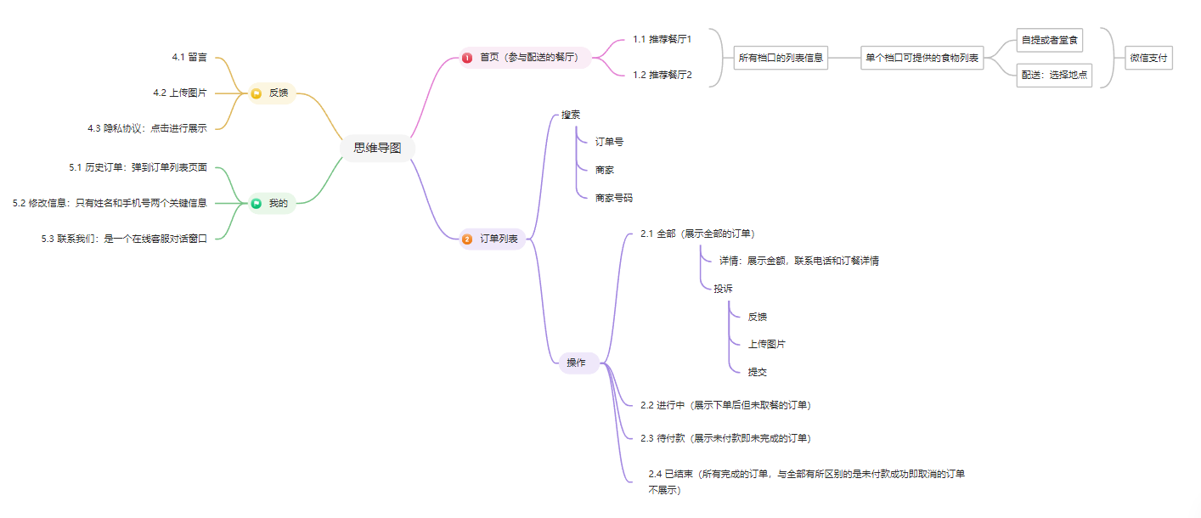
02 产品功能架构图

Slide 4
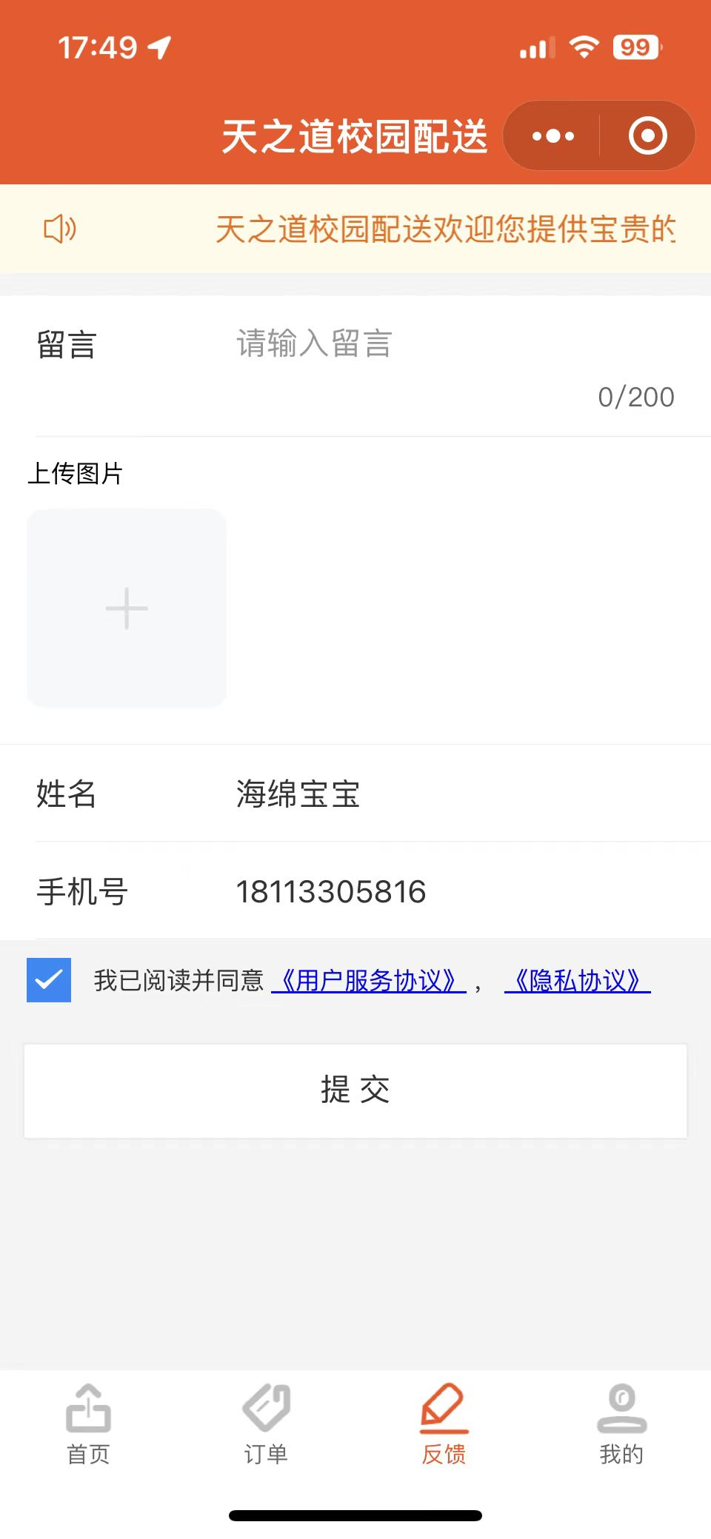
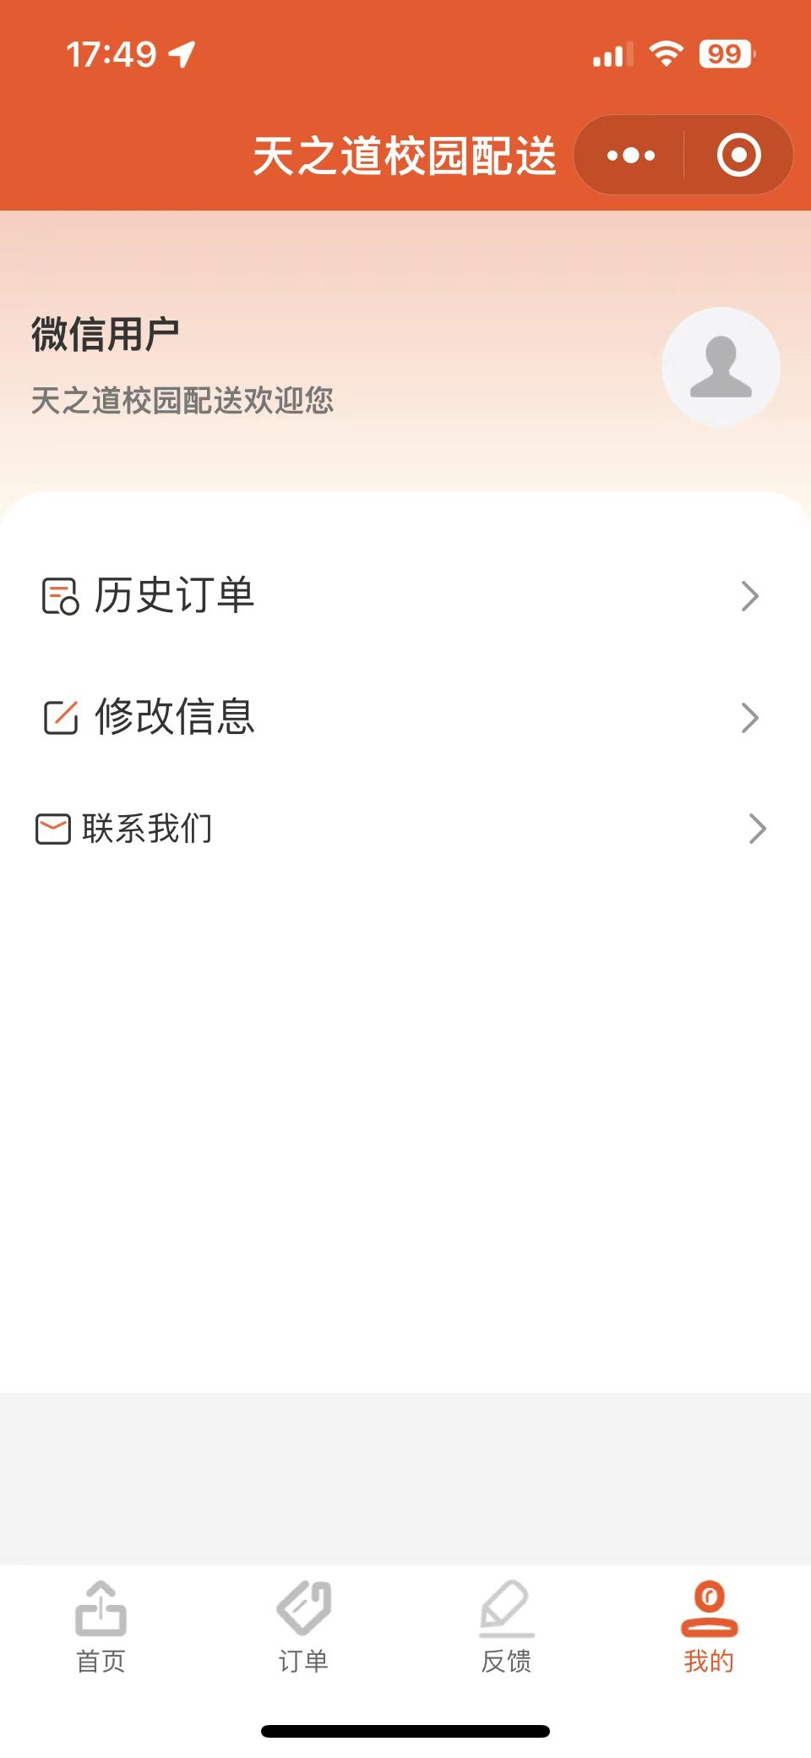
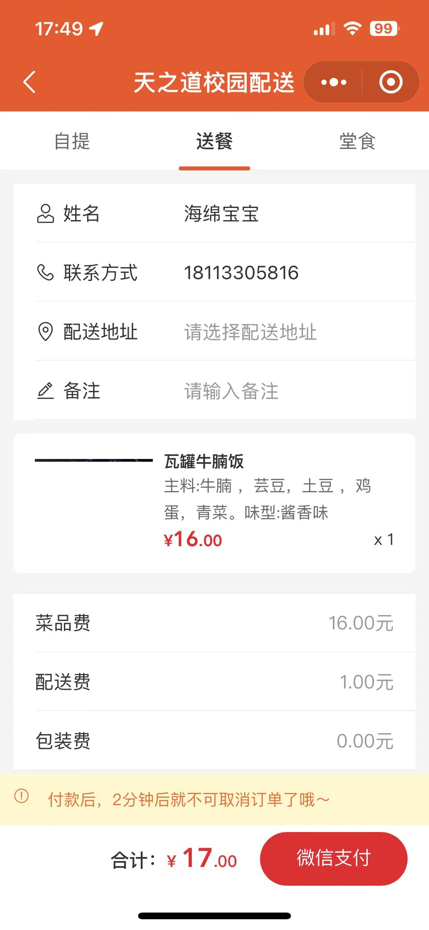
03 功能展示

